Slide 1
HTTP
HiperText Transfer Protocol

Slide 2
HTTP
Protocolo usado en cada transacción de la WWW (World Wide Web - Red Informática Mundial)
Desarrollado por W3C (World Wide Web Consortium) y IETF (Internet Engineering Task Force - Grupo de trabajo de ingeniería de internet)
Sigue el esquema Petición-Respuesta entre Cliente-Servidor
Protocolo sin estados
Capa de aplicación

Slide 3
Versiones HTTP
HTTP 0.9: 1990
HTTP 1.0: 1996
HTTP 1.1: 1999
HTTP 1.2: 2000

Slide 4
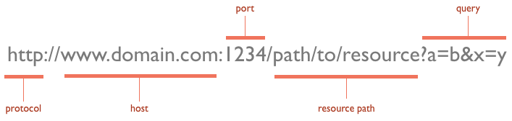
Transacciones HTTP
Usuario accede a una URL (Localizador de Recursos Uniformes)

Slide 5
Transacciones HTTP
2. El cliente web decodifica URL
3. Se abre conexión TCP/IP con el servidor,
llamando al puerto TCP correspondiente
4. Se realiza la petición enviando el comando necesario
5. Servidor devuelve respuesta

Slide 6
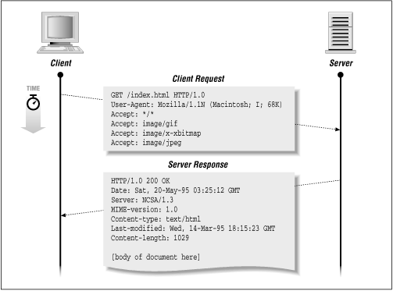
Transacciones HTTP

Slide 7
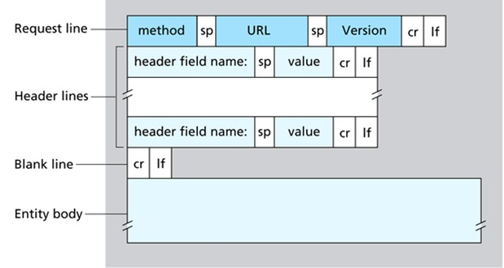
Petición

Slide 8
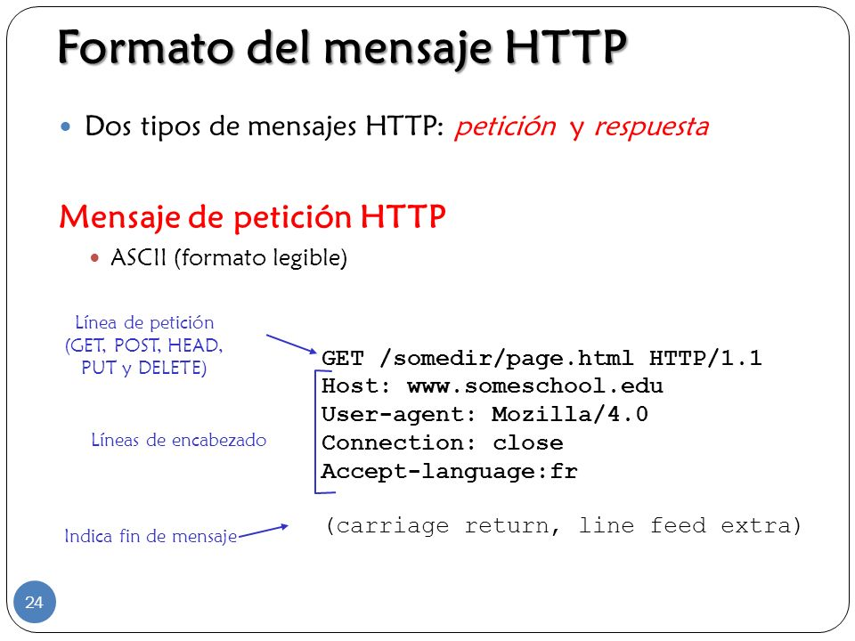
Petición

Slide 9
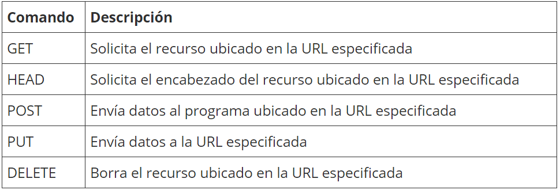
Métodos

Slide 10
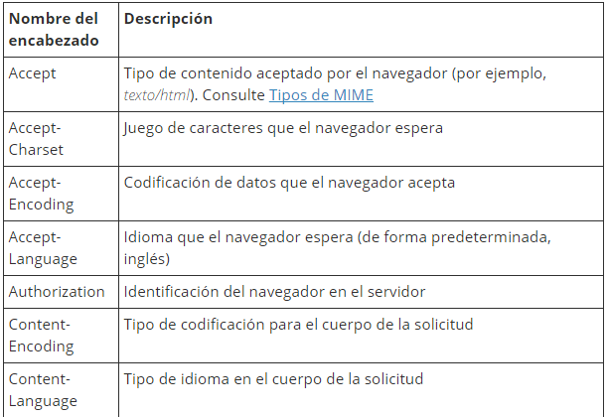
Encabezados / Headers

Slide 11
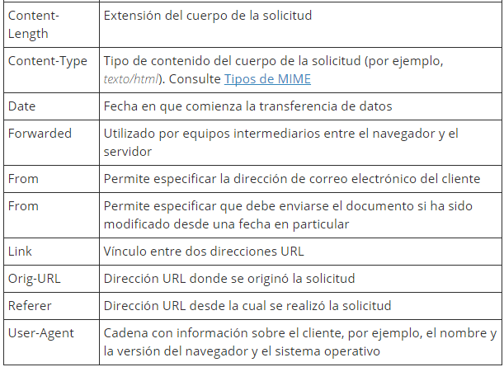
Encabezados / Headers

Slide 12
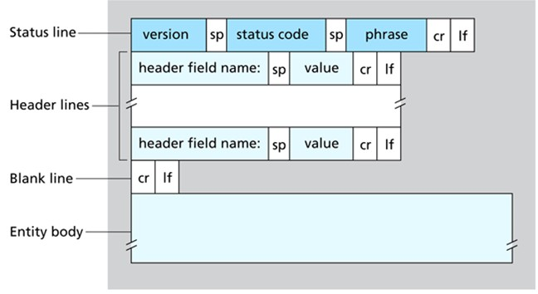
Respuesta

Slide 13
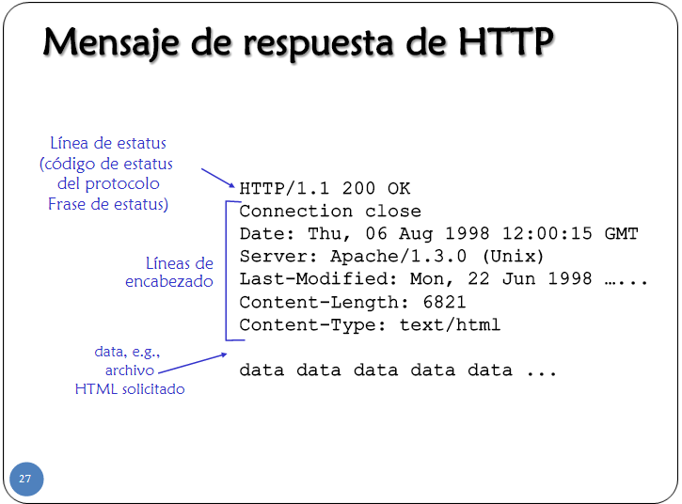
Respuesta

Slide 14
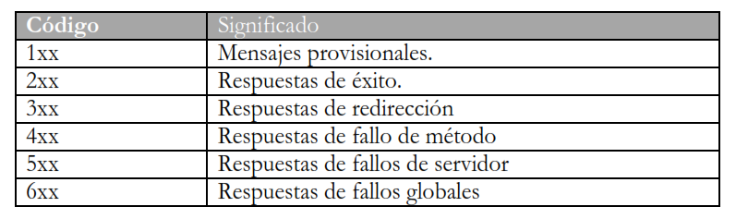
Respuestas

